Slide 1
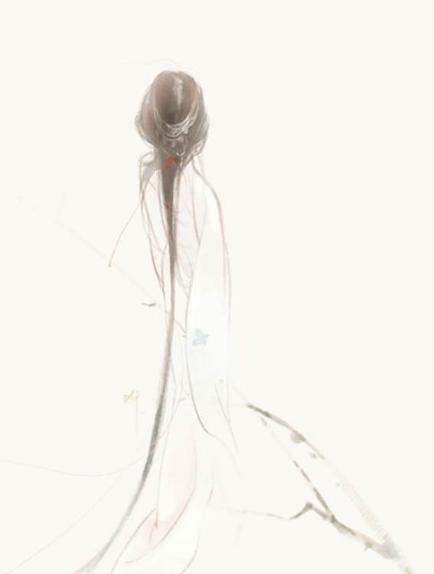
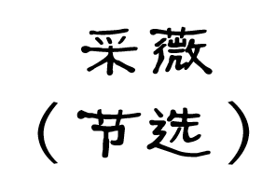
语文·人教版·六年级下

Slide 2

目录
情感导入
背景介绍
整体把握
文本赏析

Slide 3
第
情感导入
一
章

Slide 4

翻开人类几千年的文明史，我们会发现，从古至今，大大小小的战争不计其数。有战争，就有伤害，无论是已化为无定河边皑皑白骨的遇难士兵，还是历经九死一生活下来的幸存者，战争给他们的家庭和心灵造成的创伤都是巨大而深远的。

Slide 5
这节课我们来学习选自
《诗经·小雅》中的一首戍边之歌—《采薇》，去走进一位普通戍边士兵回乡途中的内心世界。

Slide 6
第
背景介绍
二
章

Slide 7
《诗经》
《诗经》，是中国古代诗歌开端，最早的一部诗歌总集，收集了西周初年至春秋中叶的诗歌，共311篇，其中6篇为笙诗，即只有标题，没有内容，称为笙诗六篇，反映了周初至周晚期约五百年间的社会面貌。

Slide 8
诗经“六义”
“风、雅、颂”三种诗歌形式；
“赋、比、兴”三种表现手法。

Slide 9

风，即国风，是各地的民歌，
诗经中共有十五国风。
雅，包括大雅和小雅，多数为公卿
贵族所做，一般看作“正声”。
颂，即祭祀和颂圣的乐曲，分为周
颂、鲁颂和商颂。

Slide 10
赋，是直接铺陈叙述。
是最基本的表现手法。
比，即比喻，明喻和暗喻均属此
类。
兴，即起兴，用其他东西引出要
说的内容。

Slide 11
《诗经》
《风》的绝大部分及《小雅》的少部分作品，具有较高的思想性和艺术性，代表了《诗经》得最高文学成就。这些产生于民间的作品，或揭露当时的社会政治的黑暗，或反映徭役，兵役的痛苦，或表现劳动生活的苦乐，或描述爱情婚姻的悲欢，从各个侧面广泛的展示了古代社会，政治和日常生活的图景。

Slide 12
第
整体感知
三
章

Slide 13
诗中的地点是？
这首诗表现了什么样的主题？
w
S
T
o
文章采用了什么手法？
表达了什么思想感情？

Slide 14
这首诗主要写士卒归乡途中抚今追昔，痛定思痛而更加悲伤，抒发了戍边士兵的思乡之情。
整体感知

Slide 15
第
文本赏析
四
章

Slide 16
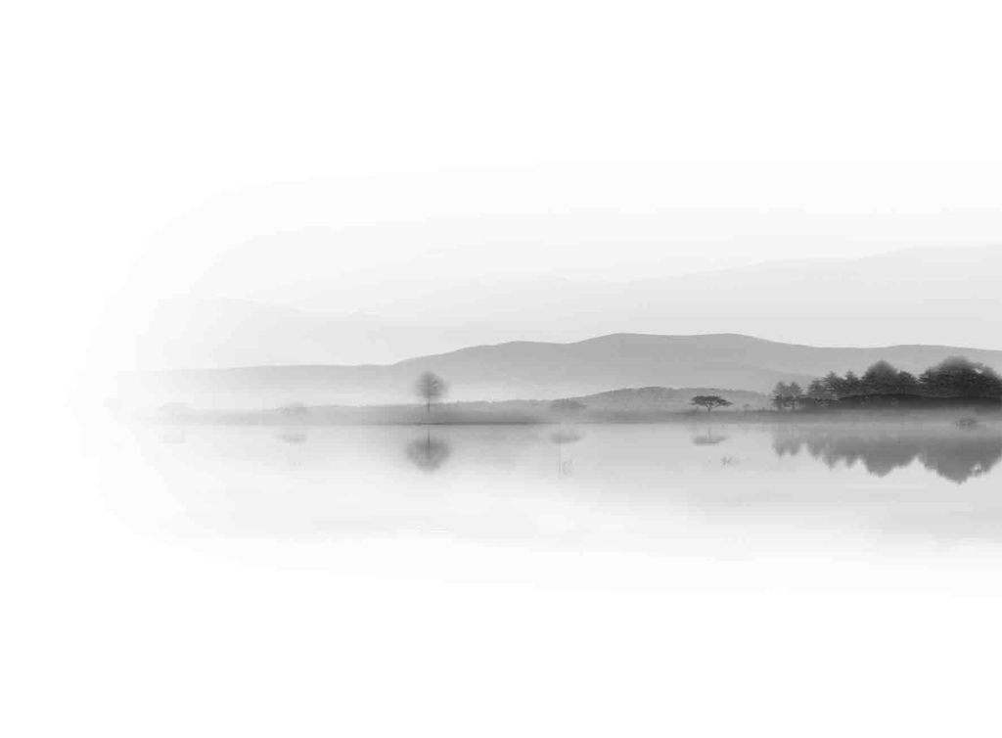

快速浏览课文，思考诗歌主要写了什么内容?
戍边战士思乡

Slide 17
开头没写思乡，写采薇，这是《诗经》中的哪一种手法?还有哪些章用了这种手法?

Slide 18
--兴
1-4的章都用了兴的手法。
1-3章都是以采薇起兴。
第4章以棠棣之花起兴。

Slide 19
作者写采薇，不仅有兴的作用，还应该有其它用意，要不，为什么不写采蘑菇?“采菇采菇”不也行吗?

Slide 20
暗示了战事的艰苦。
战士因为没有足够的粮食，所以才以野菜充饥;另外也渲染了一种悲凉的气氛。

Slide 21
再看前三章有什么特点?
重章叠句，有加强语气一唱三叹之效，有节奏感和音韵美。

Slide 22
前三章都以采薇起兴，但也有变化，试说出。

Slide 23
写采薇从生到老的变化。
反映了作战时间之长，可能是一年，更可能是几年、十几年、几十行。
暗示时间的流逝，增强思乡的表达效果。

Slide 24
那么战士思家，他们有没有回去呢?

Slide 25
没有。
这反映了战士保家卫国的高尚情怀，主动的去作战。

Slide 26
第四、五章具体描写了边关战事，都写了哪些与战斗有关的事物呢?

Slide 27
高大的战车、雄壮的战马、整齐的队列、熟练的动作、精良的装备等。

Slide 28
战士们对自己军队的强大，感到骄傲和自豪，面对强敌，雄纠纠，气昂昂，同仇敌忾。最终取得了战事的胜利(一月三捷)。

Slide 29
战事胜利了，终于可以回家了吧，最后一章在写法上与前面几章有何不同吗?

Slide 30
最后一章以抒情为主，借景抒情;另外用了对比手法，以离家时的欢愉与归家时的忧伤作对比。

Slide 31
既然可以回家了，为什么“我心伤悲，莫知我哀”呢?你知道“他”的哀吗?

Slide 32
多年的在外作战，音书断绝，
家乡的亲人还在否?人事变化大否?(“少小离家老大回”)“去时里下与裹头，归来头白还戍边”，几十年的离家，家乡的老母亲或许早已化成一冢坟墓了……真是“近乡情更切，不敢问来人”啊。怀着种种复杂的心情，凶多吉少，怎么能不悲哀呢?

Slide 33
《古诗十九首》
十五从军征，
八十始得归，
道逢乡里人，
家中有何谁？

Slide 34
第
课堂总结
四
章

Slide 35
这首诗歌写
到在国家危难之时，
战士在思归与作战之间，毅然决然选择作
战，个人利益服从
国家利益。
作为现实主义诗歌，《诗经》中的爱国主义情怀在今天仍然具有现
实意义。

Slide 36
第
课后作业
四
章

Slide 37
作业设计
1.写一首诗或一段文字，表达你对“乡
愁”的新的体验。
2.课后搜集更多的表现乡情的诗歌散文
作品，将你最感动的一篇拿到班上与
同学分享感受。

Slide 38
终

